Slide 1
EnhanceNet (EnhanceNet: Plugin Neural Networks for Enhancing Correlated Time Series Forecasting)
April, 2021
ICDE
(International Conference on Data Engineering)
CCF A
汇报人：张天璞

Slide 2
简介
数据集
METR-LA
PEMS-BAY
US, kaggle竞赛，气象数据
前人研究工作不足
1、没有考虑不同节点的独特的时序动态性
Entity specific filters
2、没有随时间变化的节点间关系
Dynamic graph

Slide 3



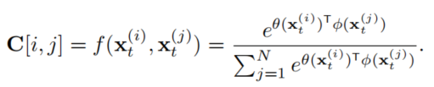




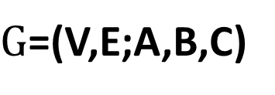
Preliminaries
时空特征
邻接矩阵：B
$G$=(V,E;A,B,C)
节点：
$$B_{1},B_{2}∈R^{N∗M}$$
邻接矩阵：A
邻接矩阵：C
问题定义
Notes:
对于图上的任意节点的一个时刻的特征

Slide 4
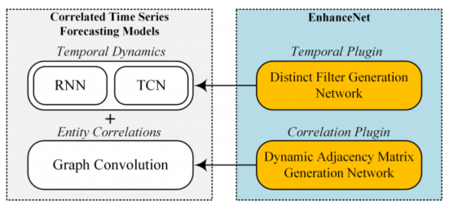
模型结构

Slide 5
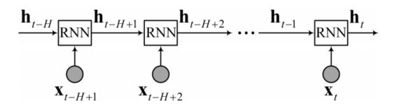
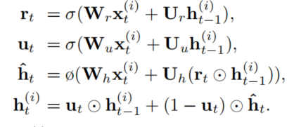





模型结构
Distinct Filter Generation Network
Notes:
在该阶段的主要作用是对矩阵进行分解，从而降低参数量。分别以RNN和TCN为例。对于GRU来说该模型可以被以下公式进行表示，同时该公式可以展开为。若定义学习后的映射向量为c’维，对于单个GRU cell的参数

Slide 6
模型结构
Distinct Filter Generation Network
*N
*N
*N
Notes:
在该阶段的主要作用是对矩阵进行分解，从而降低参数量。分别以RNN和TCN为例。对于GRU来说该模型可以被以下公式进行表示，同时该公式可以展开为。若定义学习后的映射向量为c’维，对于单个GRU cell的参数

Slide 7
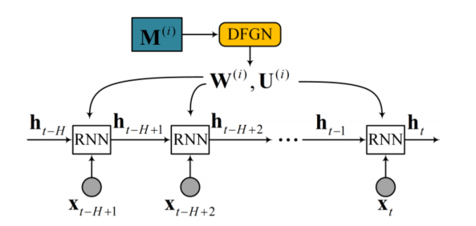

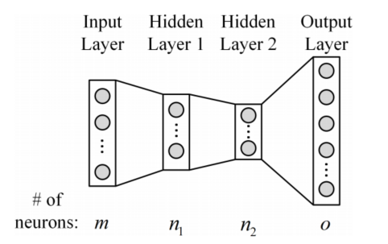








模型结构
Distinct Filter Generation Network
N*
$W^{(i)}=5$*3
1*4+4*1+1*1+1*15=24
$$m=4$$
$$n1=1$$
$W^{}=N∗5$*3
$$n2=1$$
N*4+4*1+1*1+1*15=20+N*4
$$o=15$$
Notes:
首先定义可学习参数M，把M输入到全连接网络中得到参数矩阵W,U

Slide 8

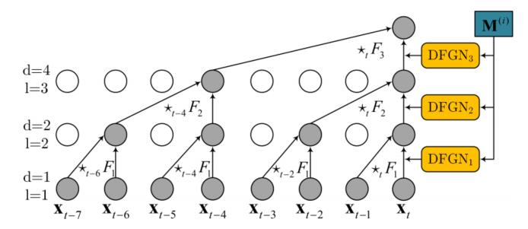
模型结构
Distinct Filter Generation Network

Slide 9

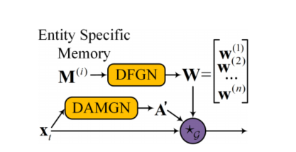

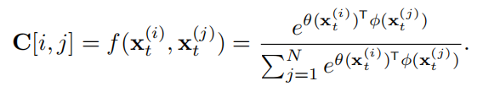




模型结构
Dynamic Adjacency Matrix Generation Network
GRU
$$W_{r}∗_{g}x_{t}=$$
$A^{′}∗x_{t}∗$ $W_{r}$
Notes:
C矩阵的构建具有时间性，使得A’具有了时间性。将图卷积操作作用的RNN的每个cell或者TCN的每层因果卷积后

Slide 10

模型结构
Dynamic Adjacency Matrix Generation Network
TCN

Slide 11
创新点
通过矩阵分解的方式降低了模型参数量
将图卷积融入到RNN模型或TCN模型中

Slide 12
END
Thank you

